Slide 1
人際溝通的基礎與理論
Chapter 2

Slide 2
P28
中文的「溝通」一詞則造的妙，溝是水溝的「溝」，而通則是通暢、疏通的「通」。
「溝通」就是「通溝」，把不通的管道打通，讓「死水」成為「活水」，彼此能對流、能瞭解、能交通、能產生共識。
大部分的人都認為，人際關係是一種與生俱來的能力，
但它是經由人與人之間相互學習而來的，溝通是人際關
係的基石，透過溝通我們得以將自己的意見、態度、信
念和感受，傳遞給他人，不但讓他人瞭解我們，也使我
們更加認識自己，這就是人際關係的起點。

Slide 3
第一節 人際溝通的重要性 P29
一個人孤獨有何不妥？沒人吵，沒人鬧，想做什麼就做什麼，自由自在，尤其在每日規律的生活中，獨處也可能是一個令人興奮的調劑品。
人們對於「獨處」是有一定的臨界點，如果超過臨界點，將使得原本愉快的獨處，變成痛苦的狀態。就如同電影中的查克一樣，流落在無人的荒島上，也必須找出溝通的管道，建立虛擬的人際關係，因此，人是需要友誼的，也需要不斷的與人溝通。

Slide 4
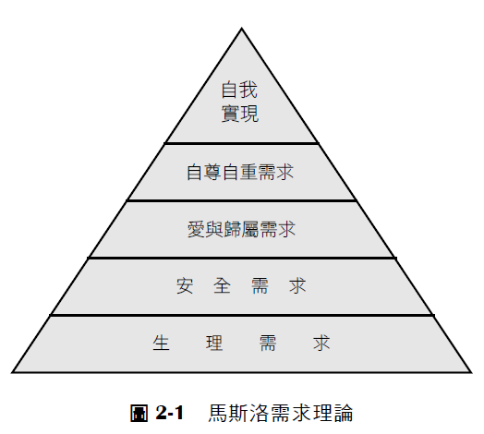
第一節 人際溝通的重要性 P30

Slide 5
第一節 人際溝通的重要性 P30
一、生理需求
人類為了生存而有了最基本的需求，而溝通幫助我們滿足這個基本的生理需求。
在生活中我們難免會遇到依賴他人的協助，來解決所面臨的困難，例如修理房子、學會電腦使用方法、如何成功的面試等，這些狀況，都必須以溝通來達成，也就是藉由溝通來滿足馬斯洛所謂的生理基本需求。

Slide 6
第一節 人際溝通的重要性 P31
二、安全需求
溝通讓我們受到保護免於傷害，傳播媒體將颱風訊息傳達給民眾；政府官員透過媒體發佈重要施政的處理過程，及民眾需配合的措施，這些都是經由有效的溝通來達成人類安全上的需求。

Slide 7
第一節 人際溝通的重要性 P31
三、愛與歸屬需求
人類必須經由和他人的溝通互動，才能得到需求的滿足。例如我們都需要他人的相伴獲得快樂與豐富的生活經驗，所以我們想要得到他人的陪伴、接受與肯定，就如同我們接納他人與肯定他人一樣。
人終其一生都必須與社會接觸，即使是在正常環境下成長的人，如果失去與人互動的機會，各方面的發展將受到影響，因為人類需要有愛與歸屬感。

Slide 8
第一節 人際溝通的重要性 P32
四、自尊自重需求
人對自我的意識通常是外界給予的，我們從他人的眼中看到自己的形象，從小經由溝通來瞭解別人對我們的看法，父母認為我們是聰明、愚笨、美麗或醜陋，這些看似平常的應對，都將直接影響孩童的自我意識建立。
自尊自重的需求亦即包含他人對我們及我們對自己的評價在內，也就是我們需要被他人尊重，同時也需要被自己尊重。

Slide 9
第一節 人際溝通的重要性 P32
五、自我實現的需求
「自我實現需求」在馬斯洛的理論中，是人類最高層級，也是最抽象的需求；馬斯洛認為，每個人都想獲得終身成長及實現獨特潛能的「高峰經驗」(peak experiences)。
溝通促進了個人自我成長的經驗，當我們無法單獨評估自己時，藉由與他人的互動溝通，而尋求改變和自我實現機會。

Slide 10
第二節人際溝通的意義與歷程 P33
一、溝通的意義
何謂「溝通」(communication)？溝通，源自於拉丁文的communicare，存在公開、公眾之意；張春興彙整西方學者之論點，在其《張氏心理學辭典》中指出，溝通意指，一方經由一些語言或非語言的管道，將意見、態度、知識、觀念、情感等訊息，傳遞給對方的歷程。溝通也是一個符號象徵的過程，溝通時所使用的語言、手勢、姿勢或臉部表情，構成了我們的符號體系。

Slide 11
第二節人際溝通的意義與歷程 P33
一、溝通的意義(續)
傳遞者欲將訊息傳送至對方時，可經由單向傳遞及雙向傳遞過程，單向傳遞即是將傳遞者之意直接傳送出去，接受者是否接受此項訊息，則無法正確判知；而雙向傳遞之過程，接受訊息者對訊息之反應，均可能造成其是否接受訊息之重要考量。

Slide 12
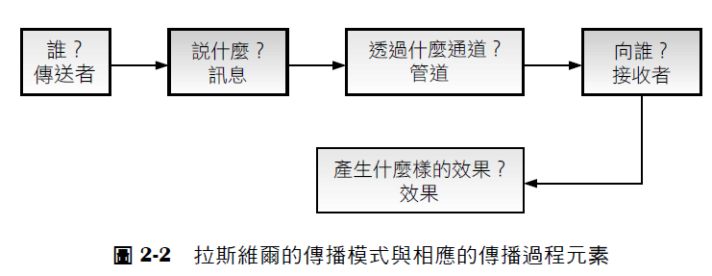
第二節人際溝通的意義與歷程 P34
二、溝通的歷程

Slide 13
第二節人際溝通的意義與歷程 P34
二、溝通的歷程 (續)
拉斯維爾(Harold Dwight Lasswell，1902－1978)所提出的傳播模式以五個W簡明扼要的說明傳播過程，換句話說，傳播過程的要素，需具備消息來源、傳播訊息者、訊息內容、傳播訊息的管道、接收訊息者和可能產生的效果。
Who/Says what/In Which Channel/To Whom/With What Effect

Slide 14
第二節人際溝通的意義與歷程 P34
二、溝通的歷程 (續)
「溝通」亦即透過這些基本要素，達到溝通的目的，不過溝通會因溝通者彼此的認同與解釋而產生不同的效果；溝通並非單純一種線性的溝通方式 ( 圖2-3 )，而是雙向的對談功能 ( 圖2-4 )，甚至是全方位性的溝通。

Slide 15
第二節人際溝通的意義與歷程 P34
(一) 線性溝通
所謂線性溝通，即是一種單向的過程，它包含了：資訊來源 (information source)，由傳送者 (transmitter) 將資訊內容編碼後，成某種形式的訊息 (message)，而後經由管道 (channel) 傳送到接收者 (receiver)，接收者即是將訊息譯碼的人，傳送者所欲傳遞的效果為何？端視接收者譯碼後的原意是否得宜。

Slide 16
第二節人際溝通的意義與歷程 P34
(一) 線性溝通(續)
溝通的過程中，訊息極容易受到「雜音」(noise) 的干擾。當同一時間內有許多訊息出現時，即可能發生干擾的現象，這會造成傳送出去的訊息與接收到的訊息之間有所差異。

Slide 17
第二節人際溝通的意義與歷程 P34
(一) 線性溝通(續)
溝通的雙方，對方的言行會影響我們的溝通，而我們的言行也會影響對方的溝通意願與方式。再者，線性溝通的另一缺點則是，實際的溝通並非一直線的下去，它會依彼此的互動而決定是否再繼續溝通。

Slide 18
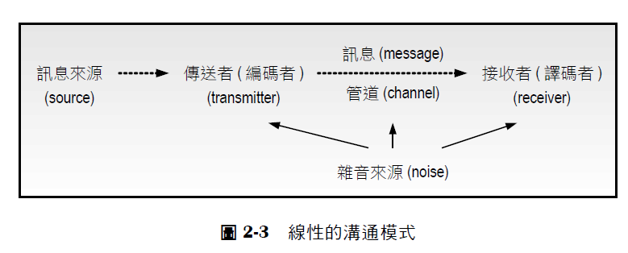
第二節人際溝通的意義與歷程 P35
(一) 線性溝通(續)

Slide 19
第二節人際溝通的意義與歷程 P36
(二) 雙向溝通
在溝通的過程中，傳送者傳送訊息給接收者，同樣的，接收者在接收訊息後，亦會傳送訊息，而變成傳送者。因此，「傳送者」和「接收者」實際上均履行同樣的功能 ── 即編碼、譯碼 ( 圖2-4 )。
溝通應是一種由雙方彼此使用語言或非語言所創造出來的活動。

Slide 20
第二節人際溝通的意義與歷程 P36
(二) 雙向溝通(續)
雙向溝通除了說話者兼具聽話者的角色外，彼此雙方的經驗範圍，也會影響溝通的效果。
溝通雙方的經驗範圍的重疊性愈大，愈能相互瞭解，才不至於「言者無心，聽者有意」，所以，我們常會發生對朋友開個玩笑，卻被對方當真產生誤解，有時還百口莫辯呢。

Slide 21
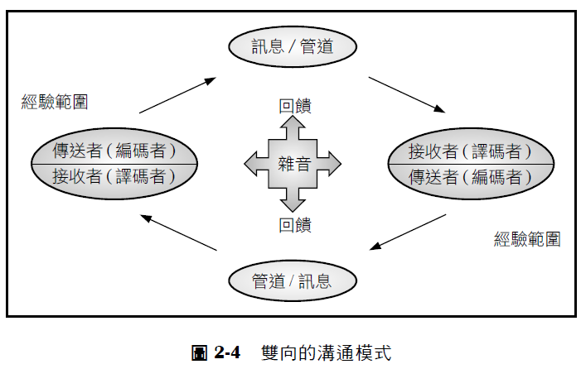
第二節人際溝通的意義與歷程 P36
(二) 雙向溝通(續)

Slide 22
第三節 人際溝通的基本要素P37
一、溝通情境 (Communication Context)
人與人溝通時所處的情境，將會影響人說什麼及如何說，溝通的情境至少包五個面向：
物理情境
文化情境
社會情境
時間情境
心理情境

Slide 23
第三節 人際溝通的基本要素P37
(一) 物理情境
所謂物理情境是指溝通時的外在環境，例如溝通的地點、氣溫、光線、環境噪音、參與者之間的身體距離、座位安排及溝通時間的長短等，都可能影響談話的內容、氣氛或意願。

Slide 24
第三節 人際溝通的基本要素P38
(二) 文化情境
文化情境是指溝通者在社會學習過程中，所學到的信念、價值觀、行為與生活規範。而我們經常從經驗中學習蘊涵於文化中的溝通規則。

Slide 25
第三節 人際溝通的基本要素P38
(三) 社會情境
所謂社會情境指的是溝通雙方的關係，例如：夫妻、親子、手足、師生、朋友、老闆與伙計，不同的角色地位會產生溝通上的差異，對於互動之間的訊息定義會有不同的解釋。

Slide 26
第三節 人際溝通的基本要素P39
(四) 心理情境
所謂心理情境指的是溝通時的心情與感覺，溝通者彼此的情緒及精神狀態，都會影響溝通效果。
因此，當你有極棒的消息要分享好朋友時，請留意他的心理情境吧！免得兩敗俱傷，得不償失。

Slide 27
第三節 人際溝通的基本要素P39
(五) 時間情境
溝通進行的時間即是時間情境，如果你想找一個早睡的人討論事情，那最好在晚上8點前就得結束，否則他呵欠連連，腦筋不靈光，你啥事也別提了。但如果遇到夜貓子，半夜兩點可能是最好的溝通時間。因此，該在哪一個時間與人進行溝通，就得看彼此雙方的時間情境而定，否則溝通無效也是白忙一場。

Slide 28
第三節 人際溝通的基本要素P39
二、參與者 (Participants)
參與者是溝通進行的主角，溝通者雙方進行溝通時，傳送訊息者同時也是接收訊息者，人們除了藉由說、寫、手勢、臉部表情來傳送訊息，也藉由聽覺、嗅覺、視覺、觸覺等方式接受訊息。

Slide 29
第三節 人際溝通的基本要素P39
二、參與者 (Participants)
溝通者本身的個別差異包括：生理的、心理的、經驗領域、知識技能、性別及文化上的差異。
生理
經驗領域
知識技能
性別
心理
文化

Slide 30
第三節 人際溝通的基本要素P40
(一) 生理的差異
人的生理差異包涵甚廣，舉凡種族、性別、年齡、體型等等，都會影響彼此的溝通。人類是經由聯結 (association) 和類化 (generalization) 的過程來學習的，因此，我們對於那些與我們具有類似身體特徵的人，會較瞭解他們及認同他們。

Slide 31
第三節 人際溝通的基本要素P40
(二) 心理的差異
心理差異包含溝通者的個人特質、自信、價值觀等，當我們對別人的心理特徵不瞭解時，往往造成彼此雙方溝通上的誤解，無意冒犯別人自己還不自知。

Slide 32
第三節 人際溝通的基本要素P40
(三) 經驗領域差異
經驗領域代表著不同的家庭、生活、工作及社團經驗等，當兩個經驗領域重疊越多，越容易達成溝通。

Slide 33
第三節 人際溝通的基本要素P40
(四) 知識技能差異
人因學習而成長，經由教育的洗禮，人們更懂得如何表達思想、情感與溝通的技巧。
俗諺：「秀才遇到兵，有禮說不清」，該注意的是秀才，而不是兵。因為秀才懂得多，知識才能較好，應該以自我所認知的來進行溝通。

Slide 34
第三節 人際溝通的基本要素P41
(五) 性別及文化差異
在不同文化中溝通的效果也會不同，例如：在日本與朋友約7點見面，一定是準時赴約，而在泰國曼谷，7點只是一個參考數值，對方如果7點30到，就表示他尊重你是個外國人，怕你不習慣，通常泰國人8點到，已經算準時了。所以，在不同文化國家，就得瞭解當地的文化習性，就是所謂的入境隨俗。

Slide 35
第三節 人際溝通的基本要素P41
(五) 性別及文化差異(續)
而不同性別的差異，就常發生在男女性別溝通的障礙上，男性會以簡短的詞句說明自己的感受，女性則較會以多種形容詞彙表達看法。例如，男性看到美麗的模特兒，會說「正點」，女性則會形容模特兒的臉型、身材、五官，甚至模特兒的臺步走得怎樣，都會鉅細靡遺詳加說明。

Slide 36
第三節 人際溝通的基本要素P41
三、溝通訊息 (Communication Messages)
溝通所傳達的內容就是所謂的「溝通訊息」。訊息並非單純的由一人傳至另一人，其過程極為複雜，必須先將所欲傳達的內容意義予以結構化成為訊息，稱之為編碼 (encoding)，通常這是傳訊者的表達能力，編碼是否得宜，會因個人的修為而有差異。

Slide 37
第三節 人際溝通的基本要素P42
四、雜音 (Noise)
雜音就是干擾溝通進行的各種因素，使得溝通的訊息被誤解或無法達成。
「雜音」可以發生在溝通歷程中的任一階段，它阻礙溝通的形式可分為：
外部的 (external)
心理的 (psychological)
生理的 (physiological)

Slide 38
第三節 人際溝通的基本要素P42
四、雜音 (Noise) (續)
所謂外部的雜音，指的是物質的雜音，它包含除了接收者以外，所有妨礙接收訊息的因素，以及其它可以分散注意力的人、事、物；
第二是生理的「雜音」；例如，身體過於疲勞、本身的聽力不佳，當然再精彩的演講、再動人的電影情節，要完全融入，對你而言，都是不可能的任務，這就是生理的「雜音」對溝通所產生的干擾。

Slide 39
第三節 人際溝通的基本要素P42
四、雜音 (Noise) (續)
而心理的因素更是在溝通過程中屢見不鮮的干擾雜音；例如，你的數學不好，上數學課時，自然是有聽沒有懂，儘管老師賣力的教，也難除你心中的恐懼。

Slide 40
第三節 人際溝通的基本要素P43
五、回饋 (Feedback)
回饋是對訊息的反應，可以讓傳送者知道其所傳送的訊息是否被聽到、被看到、被瞭解或者被誤解。

Slide 41
第四節 人際溝通的特性 P43
一、人際溝通是一種過程
(一)人際溝通是持續性的
人際溝通經驗是累積而來的，在溝通的過程中，這一次的溝通經驗是上一次或過去遭遇後的結果，也可能成為下一次溝通事件的預設立場或想法，所以，溝通基本上是沒有起點也沒有終點的，而是一種持續在進行的過程。

Slide 42
第四節 人際溝通的特性 P44
(二)人際溝通是不斷變化的
人際溝通過程中，雙方使用的訊息，不論是語言的或非語言，彼此的互動都有一定的影響。而在溝通中，每一個被運用的新資訊、議題、動作，都會使得這個過程隨這些信號、線索，令雙方的應對進退有所改變。

Slide 43
第四節 人際溝通的特性 P45
(三)人際溝通是動態而非靜止的
人際溝通中由於很多變數，同時一起相互影響，彼此的作用會相互牽動，因此，溝通的過程就不會是靜態的；它會在眾多因素相互刺激、反應下，不斷移動方向，進而影響溝通的結果與未來溝通的起點。

Slide 44
第四節 人際溝通的特性 P45
二、人際溝通是全方位的
(一)人際溝通無法完全被洞察
影響人際溝通的變數從心理、生理、社會、文化等層面，不一而足，在溝通的過程中我們可以觀察到溝通者的外顯行為，如：語言或非語言；

Slide 45
第四節 人際溝通的特性 P45
二、人際溝通是全方位的
(一)人際溝通無法完全被洞察(續)
例如：男生問女生：「你愛我嗎？」女生答：「討厭！」。從字面上來看，女生好像不喜歡男生，但從心理層面上來判定，她欲傳達的是「我愛你」，女生可能因為不好意思而答非所問，這種潛沉在心理的變數，往往無法馬上判讀出來，這也就是有些男生被女生罵「呆頭鵝」的原因了。

Slide 46
第四節 人際溝通的特性 P46
(二)人際溝通是人的互動
人際溝通是相對的，雙方溝通須有相同的話題、角色扮演、關係及目的的界定，才能進行溝通，都會影響彼此互動的動機，溝通的進行及溝通的結果。

Slide 47
第四節 人際溝通的特性 P46
(三)人際溝通不只是現在進行式
人際溝通包含了過去、現在和未來，就如同所有的過程一樣，沒有終點，也沒有起點，它是持續不斷的進行著，因此溝通永遠都是進行式communicating的。好像我不喜歡你，是建構在過去彼此互動的結果上，而不是現在對你的態度。

Slide 48
第四節 人際溝通的特性 P46
(四) 溝通會隨角色的不同而改變
現代人因職業關係、婚姻、社團活動……等等，使得自己所扮演的角色不斷在改變，因此，我們的溝通行為在很多情況，多表現在相對於他人的角色上，而這些角色有社會界定的，也有的是關係認定的。每個人都會在自己所扮演的角色中，進行不同的人際溝通。

Slide 49
第四節 人際溝通的特性 P46
(四) 溝通會隨角色的不同而改變(續)
當已出嫁的女兒回到娘家時，會跟爸爸媽媽撒嬌，甚至耍賴，這是她扮演了女兒的角色，自然而然與父母親暱互動，而當她回到自己家中時，她是個妻子、是個母親，其與家人的溝通互動又會因角色的不同而改變。

Slide 50
第四節 人際溝通的特性 P47
三、人際溝通改變關係、創造的關係
人經由溝通不斷在創造新的關係，或重新定位關係。人與人溝通是不斷在改變關係、創造關係的。

Slide 51
第四節 人際溝通的特性 P47
四、人際溝通是一種符號象徵
符號象徵指的是語言或非語言，代表特別意義的文字、聲音、動作或表情。當我們說話時，會伴隨臉部表情、身體動作、音量、語調、嘆氣聲……等等，這些語言與非語言的結合，所象徵的義意為何，常是在溝通中一項艱難的挑戰。

Slide 52
第四節 人際溝通的特性 P47
四、人際溝通是一種符號象徵（續）
接收訊息的人是無法百分之百掌握傳送者所欲傳達的意圖，因此，吾等需從更寬廣的情境中，試圖去瞭解及掌握對方的符號，才能達到合理的解釋。

Slide 53
第四節 人際溝通的特性 P48
五、人際溝通是可以學習的
人的溝通行為是可以學習及改變的，我們常以慣有的技巧、態度與人相處，卻忽略這些態度和技巧，是我們從小與家人、父母學習而來的，當我們較成長後，所有相處的人、事、物都與小時不同，因此，我們不能再以「我向來如此」，來搪塞自己溝通失敗的藉口，我們應該從學習中重新改變自己人際溝通的技巧，建立更佳的人際關係。

Slide 54
FIN

